Slide 1
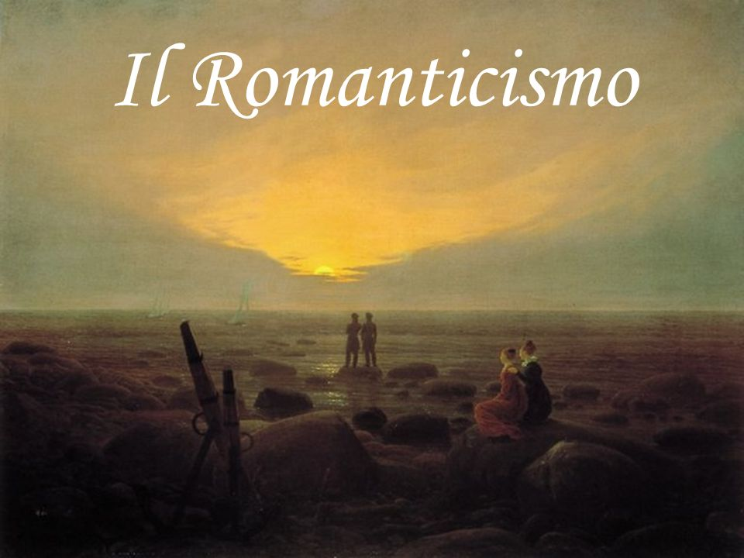
Il romanticismo è stato un movimento artistico, musicale, culturale e letterario che si è sviluppato in Germania verso la fine del Settecento, per poi diffondersi nel resto d’Europa nell’Ottocento. Benché affondi le radici in terra tedesca, il termine “romanticismo” deriva dalla parola inglese “romantic”, con cui si indicavano i romanzi di genere cavalleresco che raccontavano vicende fantastiche in contesti storici reali. Al contrario dell’illuminismo, che esaltava la razionalità e l’ordine, il romanticismo mette al centro l’immaginazione, il lato istintivo dell’uomo e il suo rapporto tormentato con la natura.

Slide 2
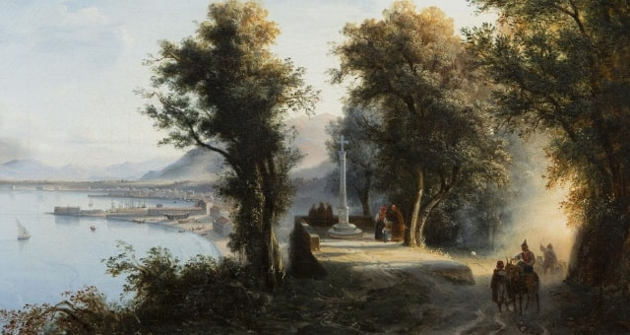
Gli artisti sottolineano che i sensi e le emozioni – e non solo la ragione e l’ordine – sono mezzi altrettanto importanti per comprendere e vivere il mondo.
Il romanticismo celebrava l’immaginazione e l’intuizione individuale nella continua ricerca dei diritti e delle libertà individuali. I suoi ideali di potere creativo e soggettivo dell’artista hanno alimentato i movimenti d’avanguardia fino al XX secolo.
Gli artisti romantici hanno trovato la loro voce in tutti i generi, compresa la letteratura, la musica, l’arte e l’architettura.Reagendo contro lo stile sobrio del Neoclassicismo preferito dalla maggior parte delle accademie dei paesi, il movimento internazionale di vasta portata apprezzava l’originalità, l’ispirazione e l’immaginazione, promuovendo così una varietà di stili all’interno del movimento. Inoltre, nel tentativo di arginare l’ondata di crescente industrializzazione, molti romantici hanno sottolineato il legame dell’individuo con la natura e un passato idealizzato.

Slide 3
FRANCISCO GOYA
Francisco José de Goya y Lucientes nasce in un piccolo villaggio dell'Aragona nei pressi di Saragozza, il 30 marzo 1746, in una famiglia della piccola borghesia (il padre è maestro doratore). Molto giovane inizia la sua formazione artistica nello studio del pittore José Luzán Martínez.
Farà un viaggio in Italia fondamentale per la sua crescita come pittore. Rientrato in patria ottiene l'importante commissione di eseguire i cartoni per l'arazzeria reale, un lavoro che lo impegnerà per buona parte della sua vita.
Lavorerà molto al servizio dei reali e degli aristocratici come ritrattista; Carlo IV lo nominò “pittore di camera” del re.
Colpito da una malattia molto grave diventerà quasi completamente sordo. Questo evento unitamente alla avversione che matura nei confronti delle classi regnanti modificheranno nel tempo il suo carattere che diventa sempre più cupo e pessimista.
Anche l'invasione napoleonica del 1808, le feroci rappresaglie e il martirio del popolo spagnolo, lasciano un segno indelebile sull'artista che esprimerà sua ribellione contro ogni forma di oppressione in alcune delle sue opere più importanti.
Caduto in disgrazia a corte, Goya si ritira nella sua casa di campagna e successivamente in Francia, a Bordeaux, dove muore il 16 aprile 1828.

Slide 5
Eugène Delacroix
Eugène Delacroix nacque il 26 aprile 1798 in una località vicino Parigi. Sua madre era figlia di un ricco commerciante e aveva sposato Charles-François Delacroix, un importante avvocato con una fiorente carriera politica all’interno del Direttorio. Pur partendo da condizioni sociali molto avvantaggiata, l’infanzia di Delacroix non fu affatto semplice. A soli 8 anni perse il padre e la famiglia si trasferì a Parigi dove Delacroix frequentò il liceo imperiale ed iniziò ad approfondire lo studio per le materie artistiche. Abbandonati gli studi, decise di coltivare il suo talento artistico come autodidatta studiando i capolavori conservati al Louvre. I pittori che lo influenzarono di più furono soprattutto Michelangelo, Raffaello e Tiziano.
Una delle esperienze più significative della vita di Delacroix fu l’incontro e la successiva amicizia con il pittore francese Théodore Géricault, incontrato all’Ecole des Beaux-Arts. Delacroix rimase talmente colpito dalla “Zattera della Medusa” che, non solo posò per la sua realizzazione, ma rese omaggio all’opera con “la barca di Dante” del 1822.

Slide 6
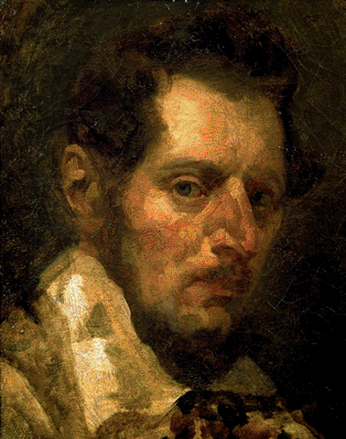
Théodore Géricault
Nato nel 1791, proveniva da un'agiata famiglia borghese e si formò in un contesto accademico.
Spinto da un temperamento irrequieto e da una sensibilità acuta, decise di seguire l'ultimo insegnamento di Jacques-Louis David e di cercare i suoi soggetti nell'ambito della storia contemporanea.
I primi quadri, di argomento militare, aspiravano a presentarsi come testimonianze visive delle guerre napoleoniche. Questa scelta era abbastanza consueta, ma Géricault mostrava di non interessarsi realmente agli episodi bellici, ai grandi trionfi dei celebri personaggi, al contrario, egli voleva concedere spazio e dignità ai protagonisti minori, ossia gli ufficiali sconosciuti, i soldati, senza i quali non vi sarebbero stati i medesimi esiti. Il pittore dipinse questi soggetti con regolarità, inserendoli in opere di grandi dimensioni, normalmente riservate ai quadri di storia.

Slide 8
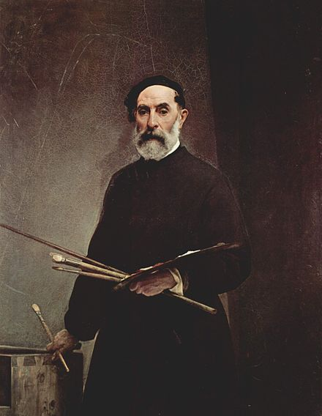
Francesco Hayez
Francesco Hayez nacque a Venezia il 10 febbraio 1791 ed è stato un pittore italiano. Passato dalla temperie neoclassica a quella romantica (della quale è stato il maggiore esponente in Italia), Hayez è stato un artista innovatore e poliedrico, lasciando un segno indelebile nella storia dell'arte italiana per esser stato l'autore del dipinto Il bacio e di una serie di ritratti delle più importanti personalità del tempo. Molte sue opere, solitamente di ambientazione medioevale, contengono un messaggio patriottico risorgimentale criptato. Dopo aver trascorso la giovinezza a Venezia e Roma, si spostò a Milano, dove entrò in contatto con Manzoni, Berchet, Pellico e Cattaneo, conseguendo numerosissimi uffici e dignità; tra queste, degna di menzione è la cattedra di pittura all'Accademia di Brera, della quale divenne titolare nel 1850.

Slide 9
Il bacio
Due giovani in abiti del quattrocento sono in piedi abbracciati e si baciano. Il giovane è interamente coperto da un ampio mantello mentre la giovane indossa un semplice abito azzurro. Il ragazzo porta un cappello che copre il suo viso invece la protagonista ha i lunghi capelli sciolti. Sebbene il ragazzo sia nascosto dal mantello si intravede un’arma al suo fianco sinistro.
La scena si svolge all’interno di uno scenario architettonico medioevale. Infatti le mura sono costruite da grandi blocchi di pietra. Inoltre sullo stipite si intravedono decorazioni scolpite. Infine a sinistra nel buio si proietta sul muro quella che pare essere l’ombra di una sagoma umana.
Il dipinto rappresenta una scena, apparentemente, intima tra due innamorati, ambientata nel passato medioevale cavalleresco tra le mura di un castello. Il Romanticismo, in Italia, si declinò nell’amore nazionalista e nell’odio verso lo straniero, che nelle zone dell’attuale Lombardia, era rappresentato dalla dominazione austriaca.
Il giovane che da un bacio alla ragazza porta un pugnale e si appresta a salire il primo gradino della scala. Il messaggio politico che nasconde il dipinto è racchiuso quindi in questi particolari appena percepibili. Si tratta, forse, di un giovane patriota che saluta la ragazza amata prima di andare a combattere. Nell’ombra che si intravede sulla sinistra, alcuni storici hanno visto la presenza di una spia austriaca che sorveglia i due giovani.

Slide 10
William Turner
Joseph Mallord William Turner (Londra, 1775 – Chelsea,1851) è considerato uno dei più importanti artisti inglesi. È conosciuto come “Il pittore della luce” che lui considera “emanazione dello spirito divino”. William Turner appartiene al movimento romantico ma per la particolare resa della realtà nelle sue opere viene considerato uno dei precursori dell’Impressionismo.
Nelle sue opere Turner ritrae per lo più paesaggi, che diventano mondi onirici e allucinati grazie agli splendidi contrasti di luce e al sapiente uso dei colori che creano atmosfere rarefatte in cui la realtà si fonde con il sogno (come nell’opera Chichester Canal del 1828, in fondo alla pagina). William Turner è affascinato dal potere maestoso della natura che ha un ruolo attivo nelle sue opere: tempeste, valanghe, naufragi, incendi sono i soggetti preferiti da Turner. La natura appare così come un ente supremo di fronte al quale l’uomo è piccolo e insignificante. (es. Bufera di neve: Annibale e il suo esercito attraversano le Alpi, 1812, sopra). L’estetica di Turner è improntata sulla concezione romantica di “sublime”, ossia la paura per ciò che è infinito e ai limiti dell’umana comprensione (come i fenomeni naturali estremi), capace di terrorizzare e affascinare l’uomo che ne viene incomprensibilmente attratto. Il 16 ottobre 1834, informato che il parlamento inglese sta andando a fuoco, Turner accorre immediatamente sul luogo della catastrofe armato di pennello a acquerelli per non perdere quella fonte di ispirazione. Così nasce l’opera Incendio delle Camere dei Lord e dei Comuni (1835).
Si dice che una volta Turner si sia fatto legare all’albero di una nave nel corso di una tempesta, per osservare da vicino quell’evento maestoso. Secondo molti però, questa è solo una leggenda. William Turner, nonostante già in vita sia un artista riconosciuto e rispettato, non ha molti amici e preferisce trascorrere la maggior parte del tempo col padre che vive con lui per trent’anni, lavorando nel suo studio come assistente.
Con la morte del padre, Turner va incontro a un lungo periodo di depressione che porterà l’artista a isolarsi limitando al minimo ogni forma di comunicazione verbale. Alla sua morte William Turner lascia parte della sua eredità per istituire un fondo di aiuto per “gli artisti in disgrazia”. Decide inoltre di donare le sue opere allo stato britannico, perché le custodisca tutte insieme in una galleria a lui dedicata. Ciò non accade e le opere di Turner vengono disperse in vari musei e collezioni private, disonorando l’accordo con l’artista.

Slide 11
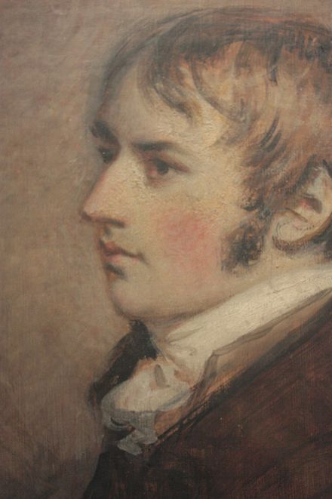
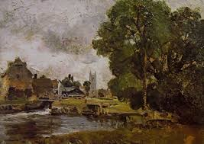
John Constable
John Constable (East Bergholt, 11 giugno 1776 – Londra, 31 marzo 1837) è stato un pittore inglese, considerato insieme a William Turner uno dei massimi paesaggisti del Romanticismo.
Nato nel Suffolk, Constable è principalmente noto per i suoi dipinti ritraenti Dedham Vale, area di campagna collocata nelle immediate vicinanze del suo villaggio natio. Tra le sue opere più celebri si ricordano in particolare Il carro da fieno e La cattedrale di Salisbury vista dai terreni del vescovo.

Slide 12
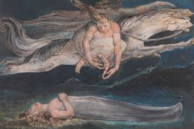
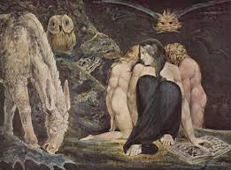
William Blake
William Blake é nato a Londra nel 1757. Viene educato in casa insieme ai suoi sei fratelli ma mostra presto di avere delle doti artistiche che manifesta attraverso la realizzazione di disegni e incisioni. La famiglia ne percepisce il talento e lo iscrive a corsi di disegno e successivamente diventa apprendista del famoso incisore James Basire. Nel 1778 si iscrive alla Royal Academy of Arts e nel 1782 sposa Catherine Boucher. Sia la sua produzione poetica che quella pittorica è stata molto sottovalutata quando era ancora in vita e solo successivamente rivalutata.

Slide 13
Caspar David Friedrich
Caspar David Friedrich, il più grande pittore romantico tedesco e uno dei geni più originali nella storia della pittura di paesaggio, nasce a Greifswald sulla costa baltica il 5 settembre 1774, allora svedese.
Dopo aver studiato presso l'Accademia di Copenaghen in Danimarca, la più importante accademia dell'Europa settentrionale ed ha tra i suoi insegnanti Nikolaj Abraham Abildgaard e Christian August Lorentzen che hanno una grande influenza su di lui.
Prigioniero di una profonda malinconia risalente agli anni della sua infanzia e fanciullezza funestati da varie morti nell'ambito familiare: la madre, due sorelle ed un fratello, alle giovanili letture romantiche e alla rigorosa educazione, il pittore fa della osservazione della natura una urgente necessità di esprimere l'inquietudine interiore alla consapevolezza della presenza della morte nelle cose umane e naturali e nel desiderio di superarla nella speranza dell'immortalità.
Dopo un breve soggiorno a Berlino, nell'ottobre 1798 si stabilisce a Dresda, sede di una celebre pinacoteca, dove trascorre intere giornate ad ammirare le opere di Jacob van Ruisdael e di Nicolas Poussin.
I primi lavori di Fredrich sono acquarelli seppia con vedute di parchi, pittoreschi giardini all'inglese, molti autoritratti e ritratti di familiari a penna o a matita, passando all'uso dell'olio nel 1807.

